Slide 1
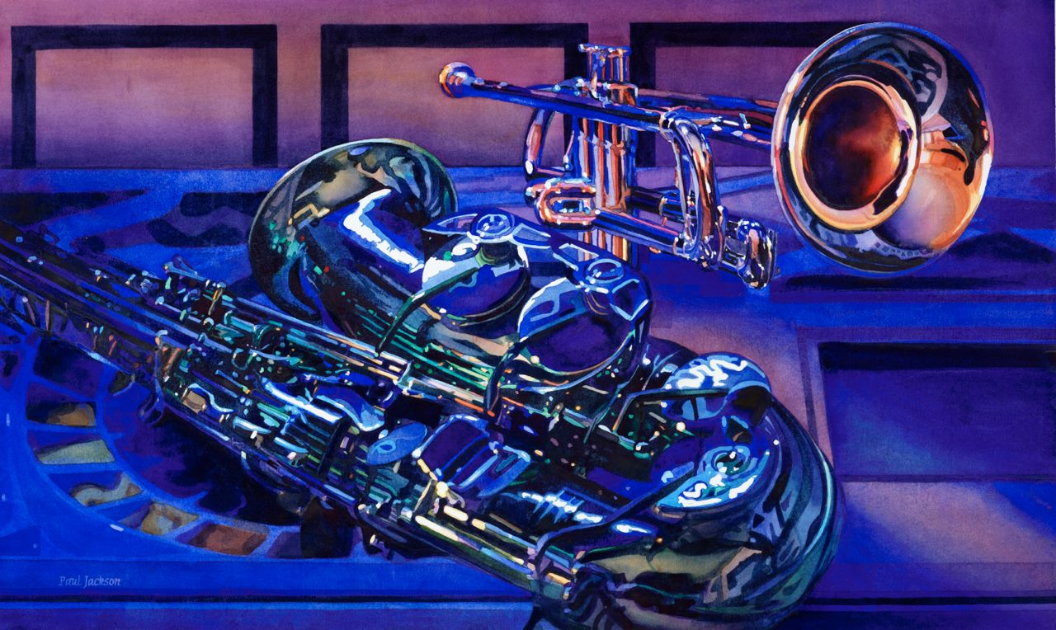
JAZZ - BLUES

Slide 2
Τι είναι Jazz;
‘Eνα μουσικό είδος
Με αφρικανικές καταβολές
19ο αιώνας
Αυτοσχεδιασμός
Ανάπτυξη κατά τη δεκαετία του 1920.

Slide 3
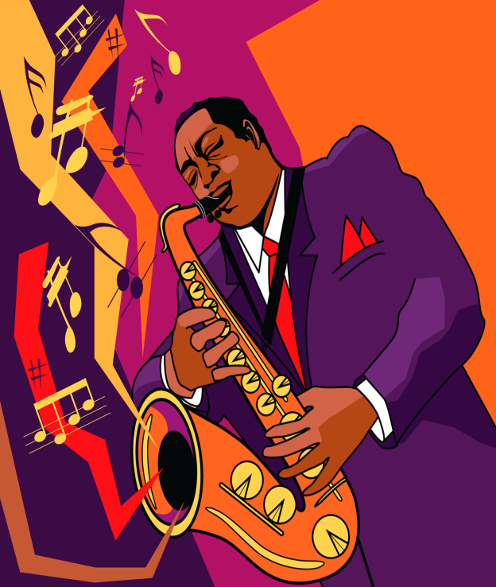
Περιεχόμενο :
Μελωδικές παραλλαγές
Δεδομένη αρμονική βάση
Σε διάλογο με τον ρυθμικό παλμό.

Slide 4
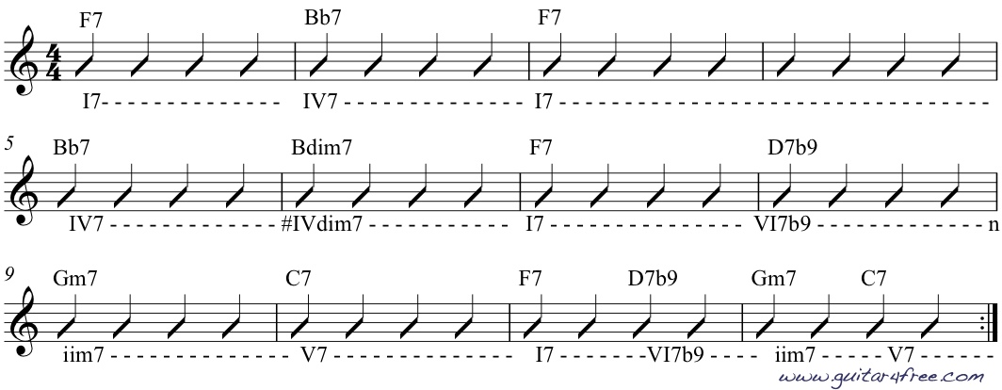
Οι καταβολές της τζαζ μουσικής είναι αφρικανικές.
‘Εγχρωμοι σκλάβοι από Δυτική Αφρική
Μετάφερουν μέρος των παραδόσεων

Slide 5
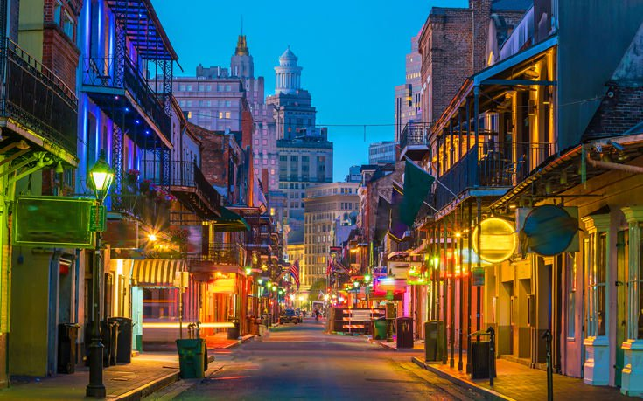
Γενέτειρα της τζαζ μουσικής θεωρείται η Νέα Ορλεάνη

Slide 6
Τι είναι Blues;
Φωνητικό και οργανικό μουσικό ιδίωμα
Εκφράζεται με «μπλου» νότες
Επαναλαμβανόμενα μοτίβα
Ανάμειξη στοιχείων με αφρικανικές ρίζες.

Slide 7
Δεκαετία του 30 και του 40
Μπιγκ μπαντ τζαζ
Εισαγωγή ηλεκτρικού ενισχυτή και χρήση τονικότητας
Άλλαξε η μορφή της μπλουζ.

Slide 8
ΣΗΜΑΝΤΙΚΟΙ ΚΑΛΛΙΤΕΧΝΕΣ
ΣΤΗΝ ΤΖΑΖ:
Ο Jelly Roll Morton
Ο Buddy Bolden
Ο Count Basie

Slide 9
ΣΤΗΝ BLUES:
Η Bessie Smith
Ο Big Bill Broonzy
Ο Blind Lemon Jefferson

Slide 10
ΜΕΡΙΚΑ ΤΡΑΓΟΥΔΙΑ:

Slide 11
TZAZ

Slide 12
MΠΛΟΥΖ

Slide 13
ΤΕΛΟΣ
ΕΥΧΑΡΙΣΤΟΥΜΕ ΓΙΑ ΤΗΝ ΠΡΟΣΟΧΗ ΣΑΣ!!!
ΜΕΛΗ ΟΜΑΔΑΣ:
ΑΓΓΕΛΟΣ ΛΟΥΚΗΣ
ΘΩΜΑΣ ΝΙΚΑΣ
ΠΗΓΕΣ:https://el.wikipedia.org/wiki/Jass_blues
https://www.youtube.com/watch?v=nUUyFrHERpU
https://www.youtube.com/watch?v=Q8Tiz6INF7I

